Slide 1
한화 파이낸스 컵 2024 골프 행사 기획(안)
2024. 7
LIFEPLUS전략실 문화마케팅팀

Slide 2
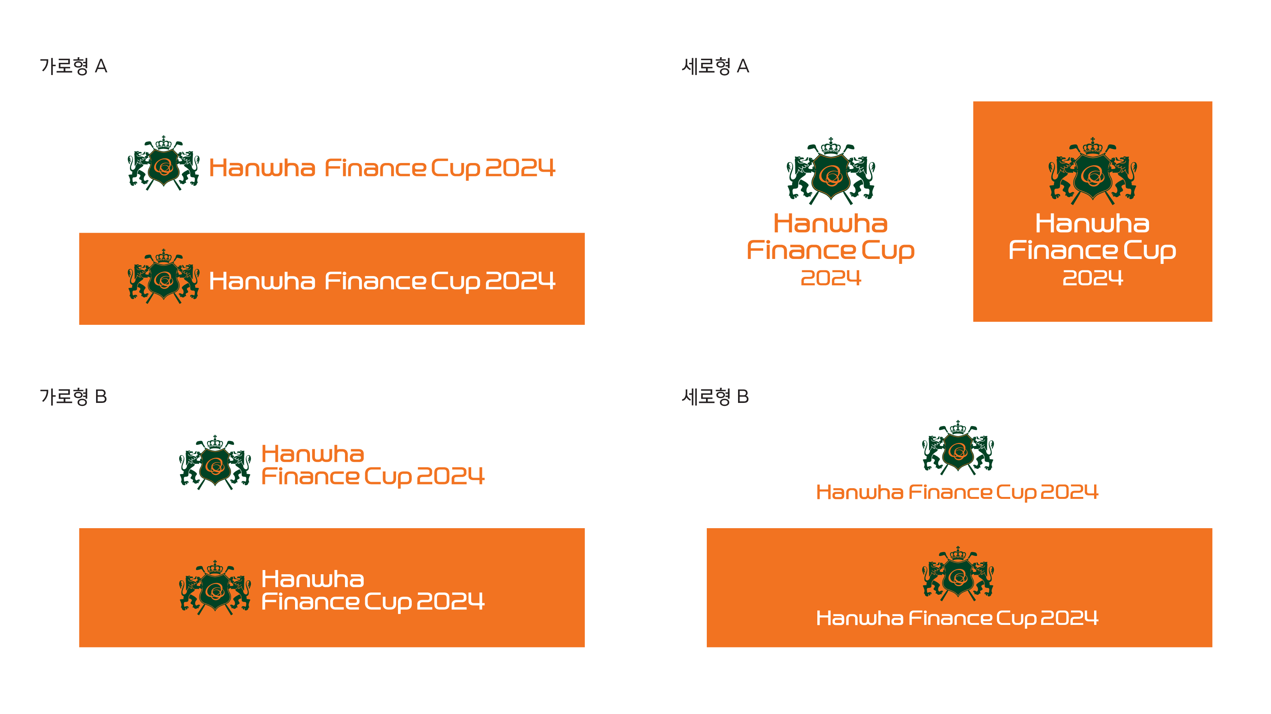

대회 엠블럼
한화 서체 적용
한화/ 라이프플러스 서체 적용

Slide 3

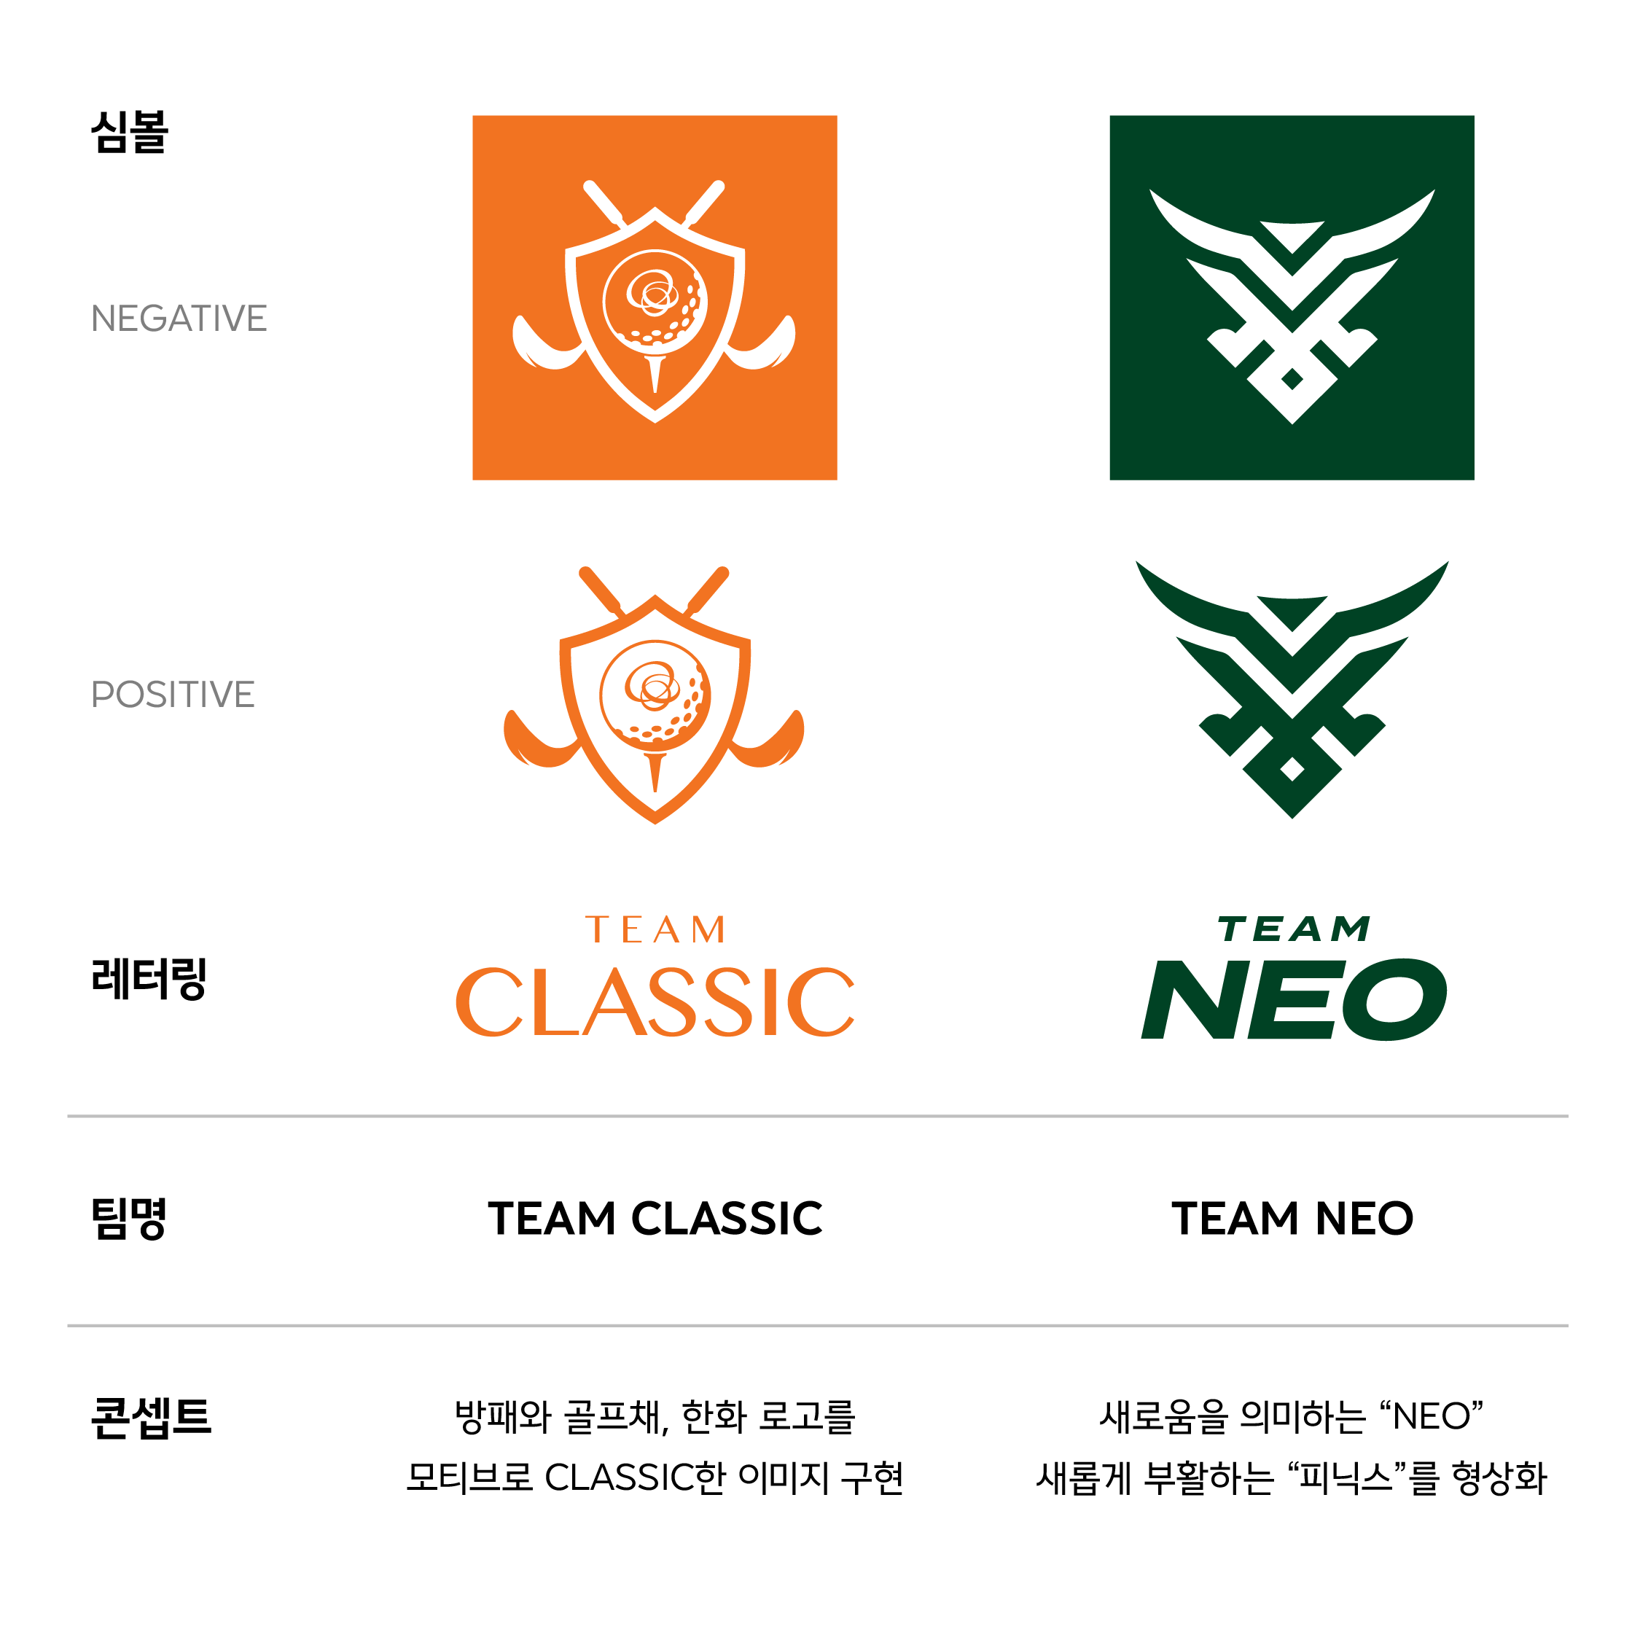
대회 엠블럼_팀 로고
TEAM CLASSIC
TEAM NEO
심볼
레터링
컨셉
방패와 골프채, 한화 로고를 모티브로
CLASSIC한 이미지 구현
‘새로움’을 의미하는 ‘NEO’를
새롭게 부활하는 ‘피닉스’로 형상화

Slide 4
대회 개요
구분 | 내용 | 비고
대회명 | 한화 파이낸스 컵 2024
일정 | 2024. 08. 27(화)
장소 | 제이드팰리스 GC
초청 인원 | 16팀(총 64명) | 국내 금융권 주요 회사 (IB, GP, LP 등) 60년대 후반~89년생 남성 골퍼
코스 | 서(West), 동(East) 코스/ 18Hole | Par 72
경기 방식 | 팀 매치플레이 - Team CLASSIC 32명, Team NEO 32명 - 1조 당 TC 2명, TN 2명, 총 4명 구성
출발 방식 | 18홀 전홀 샷건 | 화이트 티
성적 집계 | 팀 스코어 - 팀별 베스트 스코어(UP, DOWN, EVEN/ 최종 UP 합산, 승리 팀 합계) 회사 스코어 - 그로스 스코어 합산
Tee-off | 11:00
프로그램 | 영접 > 조찬 & 개회식(대회 설명회, 팀 & 캡틴 소개, 조 추첨)> 단체 사진 촬영 & 각 홀 이동 > 라운드 > 홀 아웃 및 환복 > 애프터 파티 및 시상식 > 대회 종료 및 귀가
시상 내역 | 대회 시상 : 팀 시상 - 트로피 / TBD : 회사 시상 - TBD : 홀인원 시상 - TBD

Slide 5
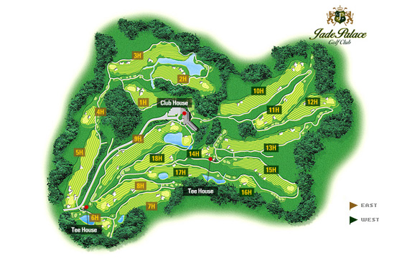
대회 장소
본 대회 전장 확인 필요
제이드팰리스 GC
강원 춘천에 위치한 소수 정예 멤버십으로 운영되는 명문 골프클럽
세계적인 골퍼 그렉 노먼이 설계한 골프 코스
KLPGA 투어 최대 상금 대회 ‘한화 클래식’ 개최
코스 정보
18Hole, Par 72
Out : 서(West) 코스, , In : 동(East) 코스
(남)참가 고객 : White Tee
HOLE | West Course(Out) |  |  |  |  |  |  |  |  | East Course(In) |  |  |  |  |  |  |  |  | 합계
 | 1 | 2 | 3 | 4 | 5 | 6 | 7 | 8 | 9 | 10 | 11 | 12 | 13 | 14 | 15 | 16 | 17 | 18
Par | 5 | 4 | 4 | 5 | 3 | 4 | 3 | 4 | 4 | 4 | 4 | 5 | 3 | 4 | 3 | 4 | 4 | 5 | 72
MTS
YDS
이벤트 | 기념 사진 |  |  |  |  |  |  |  |  | 기념사진

Slide 6
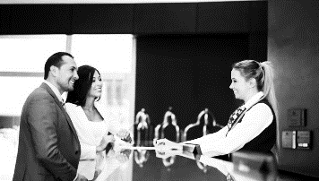

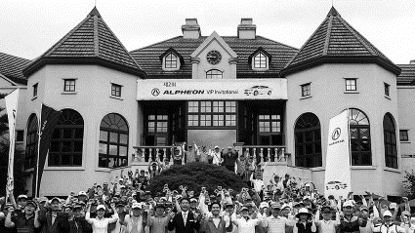
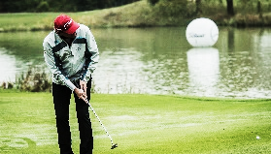
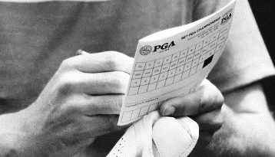

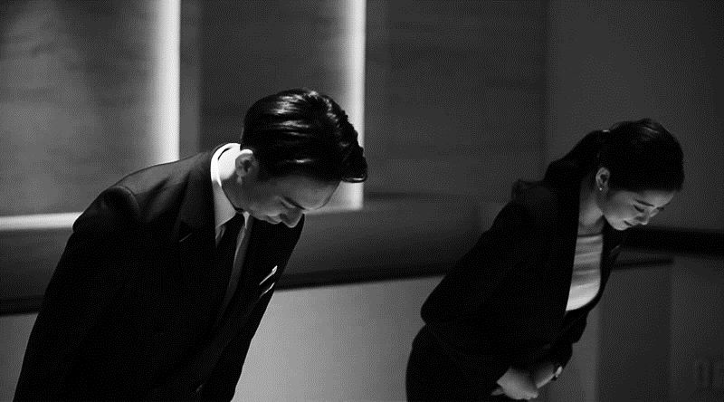
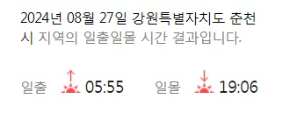
런다운
영접
@ 클럽하우스 로비
- 골프장 도착
- 락커 및 웰컴 기프트 확인
- 팀 티셔츠&모자 환복
09:00~
조찬 & 개회식
@ 클럽하우스 레스토랑
- 팀별 식사(단품 메뉴)
- 개회식(사회자) 및 대회 설명회(KPGA 경기위원)
- 팀 소개, 캡틴 인사, 조 추첨
09:00~10:20
단체 사진 촬영 & 각 홀 이동
@ 스타트 광장
- 단체 사진 촬영
- 카트 골프백 상차
- 카트 탑승 및 홀 이동
10:20~11:00
라운드
@ 코스
- 전홀 샷건
- 매치플레이
11:00~16:00
홀 아웃 및 샤워
@ 스코어 접수처 및 락커
- 스코어 접수 및 집계
- 샤워 및 환복
16:00~17:00
애프터 파티
@ 클럽하우스 레스토랑
- 만찬 및 시상식
17:00~19:30
환송
@ 클럽하우스 로비
- 참가 고객 환송
- 귀가
19:30~

Slide 7
상세 일정
구분 | 시간 |  | 장소 | 내용 | 비고
참가자 도착 및 영접 | 09:00~10:00 | 60’ | 클럽하우스 로비 및 락커 | 골프장 도착 후 체크인 팀 키트(티셔츠, 모자) 환복 | 3시간 전 Stand-by
조찬 |  |  | 클럽하우스 레스토랑 | 레스토랑 안내 팀별 조찬 진행
개회식, 대회 설명회 | 10:00~10:10 | 10’ |  | 대회 응원 영상 상영 대회 일정 및 요강 상세 설명 경기 방식 & 성적 집계 방식 안내
팀 & 캡틴 소개, 조 추첨 | 10:10~10:20 | 10’ |  | 팀 구성 및 팀 소개 각 팀 캡틴 인사 티타임별 조 구성 추첨
스타트 광장 이동, 단체 사진 촬영 | 10:20~10:40 | 20’ | 스타트 광장 계단 | 개회식 종료 및 스타트 광장 이동 안내 단체 사진 촬영 구성 안내 팀별, 전체 단체 사진 촬영 | 조 추첨 결과를 기반으로 골프백 상차 동시 진행
각 홀 이동 | 10:40~11:00 | 20’ | 코스 | 카트 탑승 및 각 홀 이동
라운드 | 11:00~16:00 | 300’ |  | 라운드 운영 1T/10T 기념 사진 촬영 홀 이벤트 운영(15H 홀인원)
홀 아웃 및 환복 | 16:00~17:00 | 60’ | 스코어 접수처 및 락커 | 홀 아웃 및 스코어 접수 개별 환복 레스토랑 이동
애프터 파티 | 17:00~19:30 | 150’ | 클럽하우스 레스토랑 | 웰컴 드링크 및 만찬 식사 Sub Djing(하우스 뮤직) 진행
시상식 |  |  |  | 성적 집계 팀 시상/ 회사 시상/ 홀인원 시상
환송 및 귀가 | 19:30~ | - | 클럽하우스 로비 | 참가자 환송

Slide 8
참가자 도착
구분 | 내용 |  | 비고
일시 | 09:00~10:30(90’)
장소 | 클럽하우스 입구
운영 | 구분 | 내용 | * 직접 주차 시 : 차량 키 라운드 시 소지 또는 발렛 서비스 보관 안내
 | 발렛 운전 | 참가자 도착 및 하차 참가자 골프백 및 보스턴백 하차 골프백 및 보스턴백 러기지택 태그 참가자에게 보스턴백 전달 골프백 경기팀 전달
 | 기사 운전 | 참가자 도착 보스턴백 하차 및 러기지택 태그 기사 골프백 하차 후 골프백 러기지택 태그 참가자에게 보스턴백 전달 골프백 경기팀 전달
 | 자차 운전 | 참가자 도착 참가자 골프백 및 보스턴백 하차 골프백 및 보스턴백 러기지택 태그 참가자 직접 주차 클럽하우스 입장시 참가자에게 보스턴백 전달 골프백 경기팀 전달
인력 | 발렛요원 All, 진행요원 6명(골프백 하차 및 러기지택 부착)
물품 | 인쇄물 : 러기지택 300ea 운영물품 : 네임펜 10ea

Slide 9
조편성표
West Course(Out)
출발 홀 | 조 | Team CLASSIC |  | Team NEO
 |  | 성명 |  | 성명
1H | 1조
2H | 2조
3H | 3조
4H | 4조
5H | 5조
6H | 6조
7H | 7조
8H | 8조
9H | -
East Course(In)
출발 홀 | 조 | Team CLASSIC |  | Team NEO
 |  | 성명 |  | 성명
10H | 9조
11H | 10조
12H | 11조
13H | 12조
14H | 13조
15H | 14조
16H | 15조
17H | 16조
18H | -
*개회식 시 캡틴 직접 현장 조 추첨
*사장님 라운드 참여 시 1조 추가 필요 (티오프 시 별도 어나운스 진행)

Slide 10
HOLE |  | West Course(Out) |  |  |  |  |  |  |  |  | East Course(In) |  |  |  |  |  |  |  |  | 합계
 |  | 1 | 2 | 3 | 4 | 5 | 6 | 7 | 8 | 9 | 10 | 11 | 12 | 13 | 14 | 15 | 16 | 17 | 18
MATCH 1 | Par | 5 | 4 | 4 | 5 | 3 | 4 | 3 | 4 | 4 | 4 | 4 | 5 | 3 | 4 | 3 | 4 | 4 | 5 | 72
Team CLASSIC | 라이언 | 4 | 3 | 3 | 5 | 2
 | 어피치 | 4
SCORE |  | 1UP
Team NEO | 춘식이 | 5
 | 튜브 | 5
SCORE |  | 1DN

Slide 11
HOLE |  | West Course(Out)
 |  | 1 | 2 | 3 | 4 | 5 | 6 | 7 | 8 | 9 | OUT
MATCH 1 | Par | 5 | 4 | 4 | 5 | 3 | 4 | 3 | 4 | 4 | 36
Team CLASSIC | 라이언 | 4
 | 어피치 | 4
SCORE |  | 1UP
Team NEO | 춘식이 | 5
 | 튜브 | 5
SCORE |  | 1DN
HOLE
MATCH 1 | Par
Team CLASSIC | 라이언
 | 어피치
SCORE
Team NEO | 춘식이
 | 튜브
SCORE
East Course(In)
10 | 11 | 12 | 13 | 14 | 15 | 16 | 17 | 18 | IN | 합계
4 | 4 | 5 | 3 | 4 | 3 | 4 | 4 | 5 | 36 | 72

Slide 12
1조
MATCH 1
Team CLASSIC | 라이언
 | 어피치
춘식이 | Team NEO
튜브
1UP
1DN
HOLE |  | West Course(Out) |  |  |  |  |  |  |  |  | East Course(In) |  |  |  |  |  |  |  |  | 합계
 |  | 1 | 2 | 3 | 4 | 5 | 6 | 7 | 8 | 9 | 10 | 11 | 12 | 13 | 14 | 15 | 16 | 17 | 18
MATCH 1 | Par | 5 | 4 | 4 | 5 | 3 | 4 | 3 | 4 | 4 | 4 | 4 | 5 | 3 | 4 | 3 | 4 | 4 | 5 | 72
Team CLASSIC | 라이언 | 4 | 3 | 3 | 5 | 2
 | 어피치 | 4
SCORE |  | 1UP
Team NEO | 춘식이 | 5
 | 튜브 | 5
SCORE |  | 1DN

Slide 13
1조
MATCH 1
Team CLASSIC | 라이언
 | 어피치
춘식이 | Team NEO
튜브
1UP
1H
1DN
HOLE |  | West Course(Out)
 |  | 1 | 2 | 3 | 4 | 5 | 6 | 7 | 8 | 9 | OUT
MATCH 1 | Par | 5 | 4 | 4 | 5 | 3 | 4 | 3 | 4 | 4 | 36
Team CLASSIC | 라이언 | 4 | 4
 | 어피치 | 4 | 5
SCORE |  | 1UP | AS
Team NEO | 춘식이 | 5 | 5
 | 튜브 | 5 | 3
SCORE |  | 1DN | AS
HOLE
MATCH 1 | Par
Team CLASSIC | 라이언
 | 어피치
SCORE
Team NEO | 춘식이
 | 튜브
SCORE
East Course(In)
10 | 11 | 12 | 13 | 14 | 15 | 16 | 17 | 18 | IN | 합계
4 | 4 | 5 | 3 | 4 | 3 | 4 | 4 | 5 | 36 | 72

Slide 14
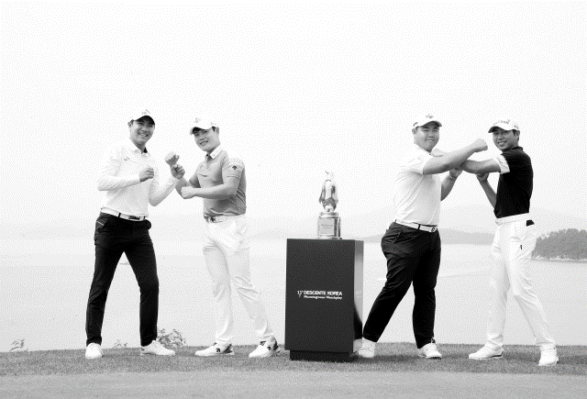
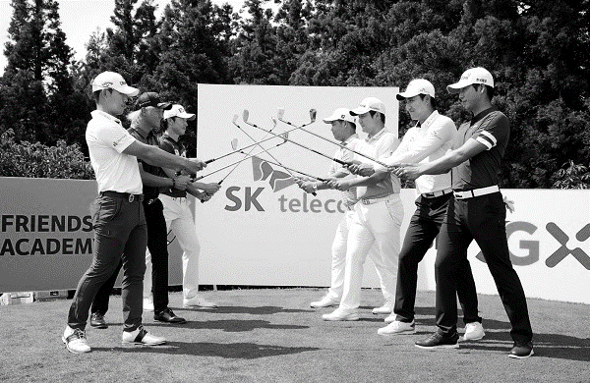
홀이벤트
홀인원 TBD
구분 |  | Hole | Par | 내용 | 인력 | 경품 | 비고
홀 이벤트 | 기념 사진 촬영 | 1H/ 10H | - | 조별 1P, 개인 1P(스윙) | 포토 1명 | - | 대회 종료 후 INVITATION MICRO SITE 업로드
 | 스케치 촬영 | - | - | 각 조별 코스 스케치 사진 촬영 | 포토 1명 | -
 | 홀인원
물품 | 임대물 : 원목 파라솔 2ea(1T, 10T), 아이스빈 20ea(18ea, 스타트 광장 2ea)
*기념 사진 촬영

